Slide 1
웹 기본
Notes:
- html
- css (애니메이션), 선택자
- js (동적데이터 + 애니메이션) / 모듈
- jquery (Dom생성 후 데이터 추가)
- node,js
- Vue (vue2, vuetify, vue-cli, vue-router, vuex) (데이터 생성 후 Dom추가)
>> 데이터를 관리하기 위한 js 필요

Slide 2
오늘 확인할 내용
웹 기본
통신
프로토콜
OSI 7계층
stateful, stateless
HTTP 통신과 HTTP헤더
TCP통신 / 3핸드 쉐이크
암호화 해시, 대칭키(키교환) RSA

Slide 3
프론트엔드
HTML, CSS 및 JavaScript는 프론트 엔드(또는 클라이언트 측) 언어
사용자가 사용할 수 있는 웹 사이트 프론트 엔드를 생성하기 위해 브라우저에서 실행됩니다.

Slide 4
백엔드
즉, 결과가 표시될 브라우저로 전송되기 전에 서버에서 실행됩니다. 서버 측 언어의 일반적인 용도는 데이터베이스에서 일부 데이터를 가져오고 데이터를 포함할 일부 HTML을 생성한 다음 HTML을 브라우저로 보내 사용자에게 표시하는 것입니다.
서버 측 언어의 예로는 ASP.NET, Python, PHP 및 NodeJS가 있습니다.

Slide 5
웹 기본

Slide 6

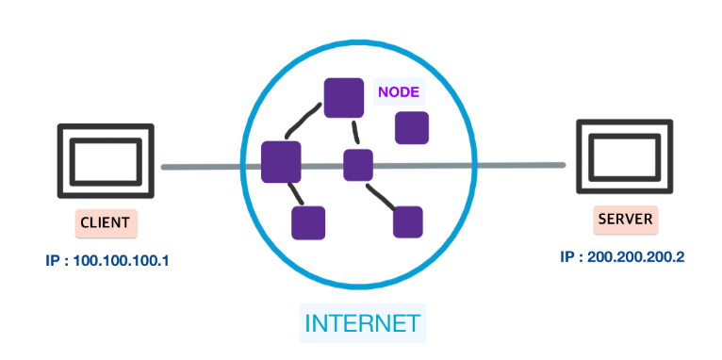
통신
사람/ 기게들 간에 여러 종류의 매체를 이용해 정보를 전달하는 과정
웹에서는 Client와 Server간의 정보전달과정
3요소
송신자(보내는 자) + 수신자(받는 자)
통신 매체(채널, 링크)
프로토콜 (통신을 위한 적절한 절차, 통신 규약)

Slide 7
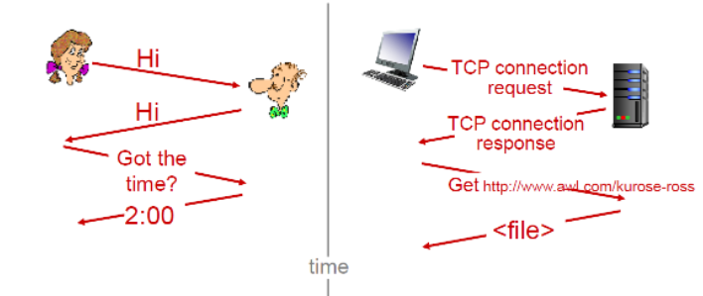
프로토콜이란
통신 시스템이 데이터를 교환하기 위해 사용하는 통신 규칙
사람과의 통신과 기기간의 통신 비교

Slide 8
프로토콜 종류
일반적인 프로토콜
Http : Hyper Text Transer Protocol
Https : secure Hyper Text Transer Protocol
TCP/IP 프로토콜을 가지고 서버와 클라이언트 사이의 파일 전송을 하기 위한 프로토콜
FTP : File Transfer Protocol

Slide 9
프로토콜 종류
파일 전송 프로토콜
Telnet : Terminal Network
SSH : Secure Shell
메일 전송 프로토콜
SMTP : Simple Mail Transfer Protocol
기타
TCP/UDP : Transmission Control Protocol/User Datagram Protocol

Slide 10
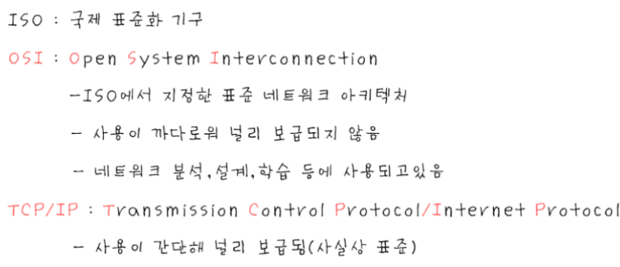
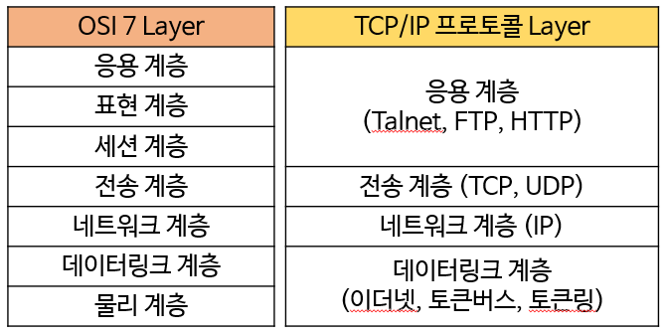
프로토콜 계층 구조 과 OSI 7계층

Slide 11
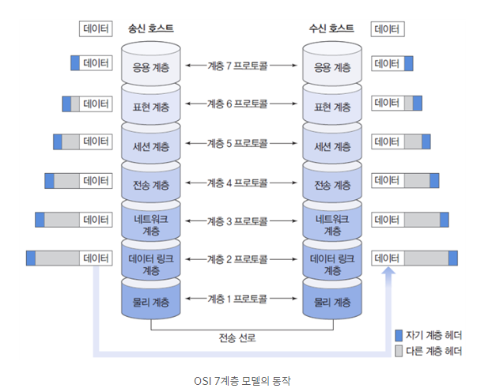
OSI 7계층

Slide 12
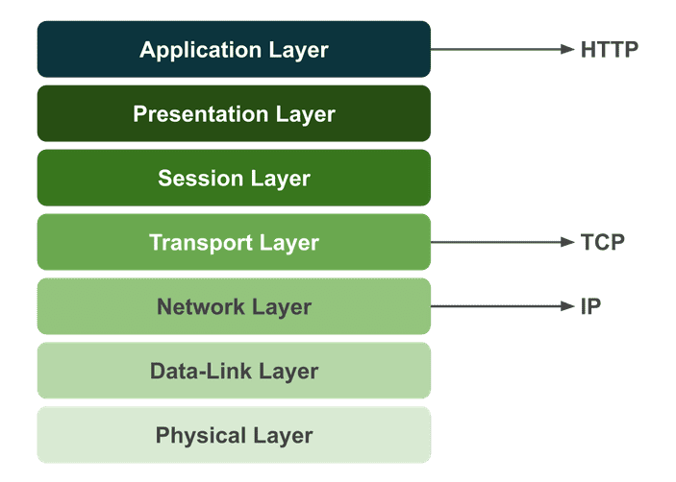

Slide 13
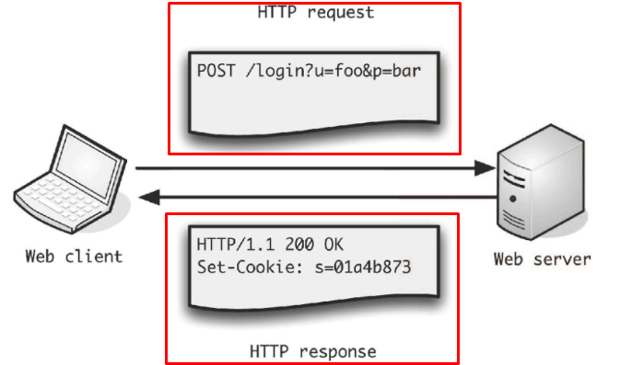
HTTP 통신
HTTP( Hypertext Transfer Protocol) 는 웹 브라우저가 웹 서버(웹 사이트가 저장된 위치)와 통신할 수 있도록 하는 메시징 프로토콜

Slide 14
Http 패킷과 Http Request 구조
Http 패킷(Packet) : 요청을 보내고 응답을 받았을 때 그 정보들을 넣어보내는 것
Http Request 구조
Start Line(요청 내용) :
Http메소드 : Request target : 요청의 의도 (GET, POST, DELETE, UPDATE)
Header : HTTP 요청이 전송되는 목표 주소
Body

Slide 15
Http Response 구조 - 응답코드 종류
가장 많이 보는 응답 코드
응답 코드 | 설명
200 | OK(요청이 성공적으로 수행되었음)
404 | Not fount, (요청한 페이지 없음)

Slide 16
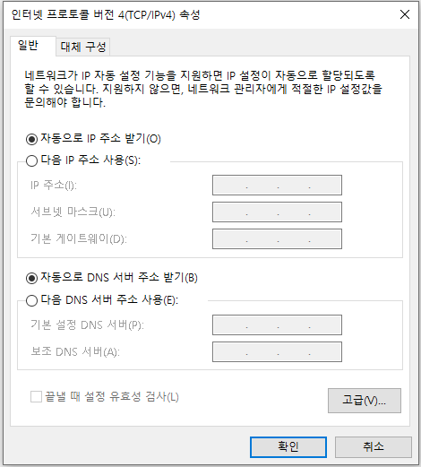
IP
IP : Internet Protocol
IP Address가 있어야 인터넷 상에 접속을 하여 여러 호스트들과 데이터를 주고 받을 수 있게 되는 것
IPv4는 '192.168.123.001'과 같이 숫자와 '.'으로 이루어져 있으며 각각의 칸에는 0 ~ 255까지의 수를 입력

Slide 17
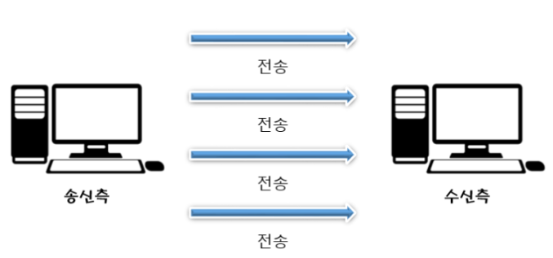
UDP
UDP : User Datagram Protocol
UDP방식은 송신측에서 수신측과 연결이 되었는지 또는 전송한 데이터의 수신상태가 양호한지를 확인하지 않고 그 상태에 관계없이 지속적으로 전송만 하는 방식
속도가 매우빠름, 신뢰성 낮음, 빠른 응답성

Slide 18
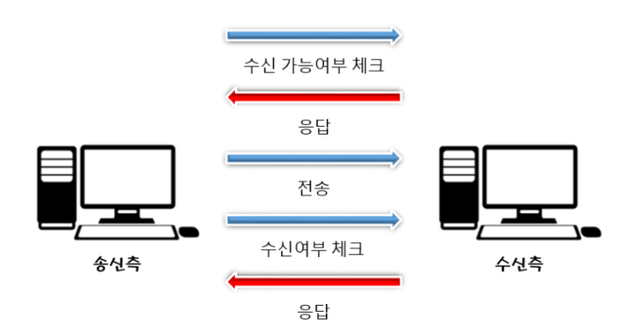
TCP 통신
TCP : Transmission Control Protocol
TCP는 사전에 송신측과 수신측의 연결상태를 체크하고 이 신뢰가 보장된 연결을 바탕으로 데이터를 주고받기 때문에 데이터 패킷단위로 데이터를 송수신

Slide 19
Http 통신
HyperText Transfer Protocol의 약자로 HTML 파일을 전송하는 프로토콜이라는 의미
웹브라우저에서 통신이 일어나며, 초기에는 HTML 파일을 전송하려는 목적으로 만들어졌으나 현재는 JSON, Image 파일 등 또한 전송
HTTP 통신은 클라이언트에서 서버로 요청을 보내고 서버가 응답하는 방식으로 통신이 이루어진다. 응답에는 클라이언트의 요청에 따른 결과를 반환한다. 이로 인해 다음과 같은 특성을 가진다.
클라이언트의 요청이 있을 때 서버가 응답하는 방식. 단방향 통신.

Slide 20
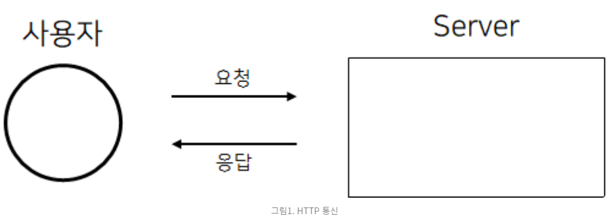
Http 통신

Slide 21
HTTP 헤더
HTTP 헤더는 종류도 많고 다양. 간단히 헤더의 정의와 종류, 용도 정도로만 간단하게 정리
HTTP 전송에 필요한 모든 부가 정보들 (메시지의 내용, 크기, 압축, 인증, 요청 클라이언트, 서버 정보 ...)

Slide 22
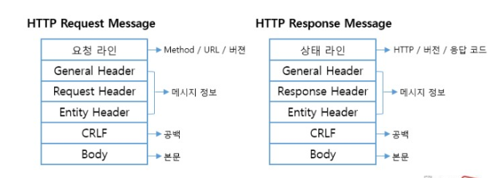
HTTP 헤더
General 헤더 : 메시지 전체에 적용되는 정보
Connection: keep-alive, Date, Cache-Control
Request 헤더 :요청 정보, 보통 클라이언트 정보를 많이 담고 있다
ex) Host: www.xxx.com
Response 헤더 : 응답 정보
ex) Age, Location, Server
Notes:
https://developer.mozilla.org/ko/docs/Web/HTTP/Headers#%EC%BF%A0%ED%82%A4

Slide 23
쿠키와 세션
HTTP 프로토콜의 특성이자 약점을 보완하기 위해서 쿠키 또는 세션을 사용합니다.
기본적으로 HTTP 프로토콜 환경은 "connectionless, stateless"한 특성을 가지기 때문에 서버는 클라이언트가 누구인지 매번 확인해야합니다. 이 특성을 보완하기 위해서 쿠키와 세션을 사용

Slide 24
쿠키(Cookie)
클라이언트(브라우저) 로컬에 저장되는 키와 값이 들어있는 작은 데이터 파일
사용자 인증이 유효한 시간을 명시할 수 있으며, 유효 시간이 정해지면 브라우저가 종료되어도 인증이 유지된다는 특징
쿠키는 클라이언트의 상태 정보를 로컬에 저장했다가 참조
클라이언트에 300개까지 쿠키저장 가능, 하나의 도메인당 20개의 값만 가질 수 있음, 하나의 쿠키값은 4KB까지 저장
Response Header에 Set-Cookie 속성을 사용하여 클라이언트에 쿠키생성
쿠키는 사용자가 따로 요청하지 않아도 브라우저가 Request시에 Request Header를 넣어서 자동으로 서버에 전송합니다.
Notes:
https://interconnection.tistory.com/74

Slide 25
쿠키의 사용 예
방문 사이트에서 로그인 시, "아이디와 비밀번호를 저장하시겠습니까?"
쇼핑몰의 장바구니 기능
자동로그인, 팝업에서 "오늘 더 이상 이 창을 보지 않음" 체크, 쇼핑몰의 장바구니

Slide 26
세션(Session)
세션은 쿠키를 기반하고 있지만, 사용자 정보 파일을 브라우저에 저장하는 쿠키와 달리 세션은 서버 측에서 관리
서버에서는 클라이언트를 구분하기 위해 세션 ID를 부여하며 웹 브라우저가 서버에 접속해서 브라우저를 종료할 때까지 인증상태를 유지
물론 접속 시간에 제한을 두어 일정 시간 응답이 없다면 정보가 유지되지 않게 설정이 가능
사용자에 대한 정보를 서버에 두기 때문에 쿠키보다 보안에 좋지만, 사용자가 많아질수록 서버 메모리를 많이 차지
즉 동접자 수가 많은 웹 사이트인 경우 서버에 과부하를 주게 되므로 성능 저하의 요인이 됩니다.
클라이언트가 Request를 보내면, 해당 서버의 엔진이 클라이언트에게 유일한 ID를 부여하는 데 이것이 세션 ID

Slide 27
세션의 사용 예
로그인 같이 보안상 중요한 작업을 수행할 때 사용

Slide 28
Stateless
Stateless는 클라이언트와 서버와의 관계에서 서버측에서 클라이언트에 대한 상태를 보존하지 않는 것
별도의 세션 정보를 기록하지 않는 방식. 즉, 클라이언트와 서버 간의 연결이 지속하여 연결된 상태가 아니므로 서버에서는 클라이언트의 현재 상태를 알 수 없다.
Stateless의 경우 클라이언트에서는 어떠한 작업을 서버로 요청할 때 각각의 상태를 명확하게 요청하게 된다.
그렇기 때문에 서버측에서는 클라이언트에서 요청한 사항에 대해서만 응답을 처리하면 된다.
대표적으로 RestFul이 Stateless 방식이다.
Notes:
최근의 웹서비스 구조는 모두 Stateless 구조 기반

Slide 29
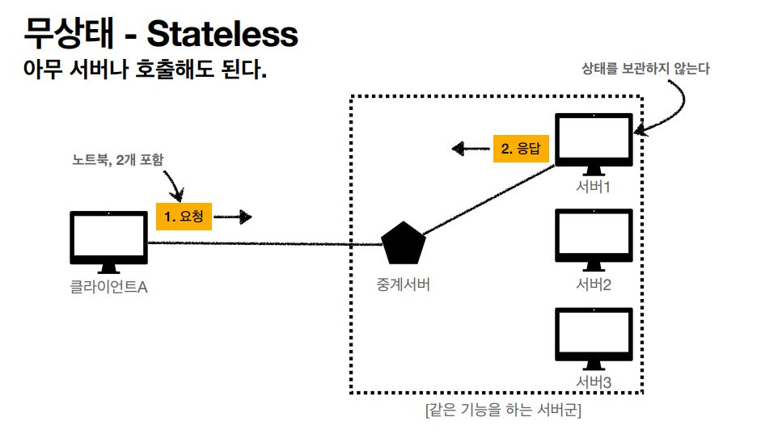

Slide 30
Stateful
Stateless와는 반대로 클라이언트와 서버가 지속적으로 서로에게 상태를 체크하여 현재 상태를 지속 반영
이렇게 연결된 두 관계는 어느 한쪽이 일방적으로 끊지 않는 이상 지속적인 관계를 유지
대표적으로 TCP 통신이다.

Slide 31
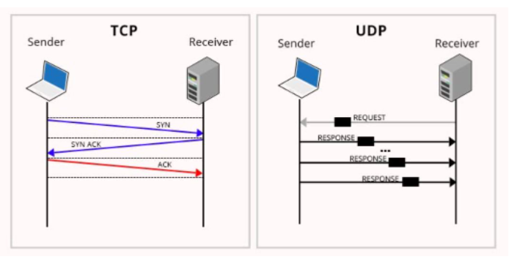

Slide 32
3-way handshaking
TCP/IP프로토콜을 이용해서 통신을 하는 응용프로그램이 데이터를 전송하기 전에 먼저 정확한 전송을 보장하기 위해 상대방 컴퓨터와 사전에 세션을 수립하는 과정을 의미
Client > Server : TCP SYN
Server > Client : TCP SYN ACK
Client > Server : TCP ACK

Slide 33
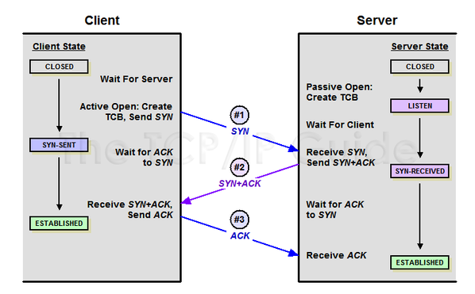
3-way handshaking 과정
[STEP 1] A클라이언트는 B서버에 접속을 요청하는 SYN 패킷을 보낸다. 이때 A클라이언트는 SYN 을 보내고 SYN/ACK 응답을 기다리는SYN_SENT 상태가 되는 것이다.
[STEP 2] B서버는 SYN요청을 받고 A클라이언트에게 요청을 수락한다는 ACK 와 SYN flag 가 설정된 패킷을 발송하고 A가 다시 ACK으로 응답하기를 기다린다. 이때 B서버는 SYN_RECEIVED 상태가 된다.
[STEP 3] A클라이언트는 B서버에게 ACK을 보내고 이후로부터는 연결이 이루어지고 데이터가 오가게 되는것이다. 이때의 B서버 상태가 ESTABLISHED 이다.

Slide 34
암호화 해시
단방향 암호화 기법
어떤 수학적 연산(또는 알고리즘)에 의해 원본 데이터를 매핑시켜 완전히 다른 암호화된 데이터로 변환시키는 것을 의미
해시 알고리즘마다 Hash 길이가 다르고 이미 보안이 뚫린 해시 함수가 존재
(MD5, SHA-1, HAS-180은 사용하면 안된다. SHA-256, SHA-512등을 사용하기를 권고함. 참고로 SHA-512가 보안이 더 좋음.)
해시 알고리즘은 특정 입력 대해 항상 같은 해시 값을 리턴
이 점을 이용해서 '인증'이 가능하다. 어떤 입력인지 몰라도 해시함수를 이용해서 해시된 값이 일치하면 입력이 같다는 것이 입증
해시된 값은 입력이 다른 값이지만 같을 수 있다.
입력은 만들어낼 수 있는 평문이 길이제한이 없다면 무한정으로 만들어 낼 수 있지만 해시된 값은 항상 고정된 길이의 값으로 나타내므로 한계가 있기 때문에 다른 입력이지만 해시된 값이 같은 경우가 나타날 수 있음.

Slide 35


암호화 해시 - salt
단방향으로 해싱 된 문자라 복호화 할 수가 없는 것
보완을 강화하기 위해 다른 값을 추가적으로 더해줌(salt)

Slide 36
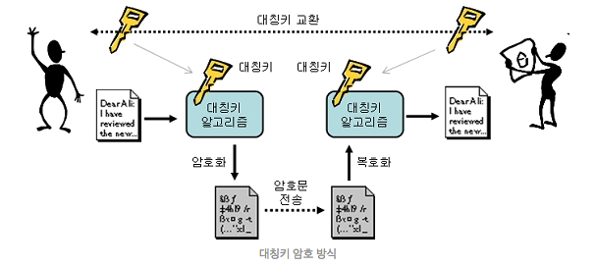
암호화 대칭키(키교환)
대칭키 방식은 통신하는 주체들이 동일한 비밀키를 갖고, 그 키를 이용해 암복호화하며 통신하는 방식이다.
하나의 키로 암호화, 복호화가 가능하다.
디피 헬만 키 교환 알고리즘
키교환의 문제
비대칭키 사용으로 해결
Notes:
https://ko.khanacademy.org/computing/computer-science/cryptography/modern-crypt/v/diffie-hellman-key-exchange-part-1
https://ko.khanacademy.org/computing/computer-science/cryptography/modern-crypt/v/diffie-hellman-key-exchange-part-2

Slide 37
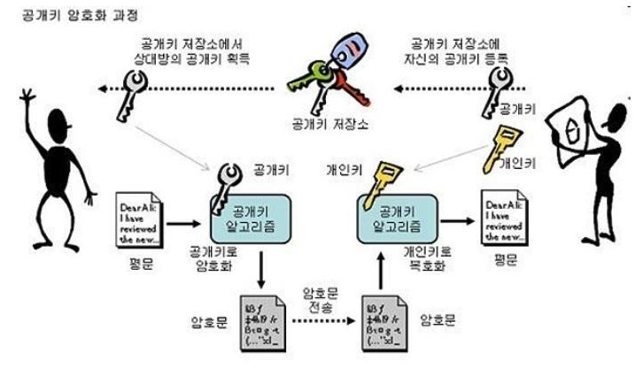
암호화 비대칭키
공개키 암호시스템 중 하나
비대칭키는 {공개키, 개인키} 한 쌍의 키를 말하며, 각각 암호화, 복호화에 사용한다.
RSA

Slide 38
CORS
Cross-origin resource sharing
교차 출처 리소스 공유
추가 HTTP 헤더를 사용하여, 한 출처에서 실행 중인 웹 애플리케이션이 다른 출처의 선택한 자원에 접근할 수 있는 권한을 부여하도록 브라우저에 알려주는 체제
웹 애플리케이션은 리소스가 자신의 출처(도메인, 프로토콜, 포트)와 다를 때 교차 출처 HTTP 요청

Slide 39
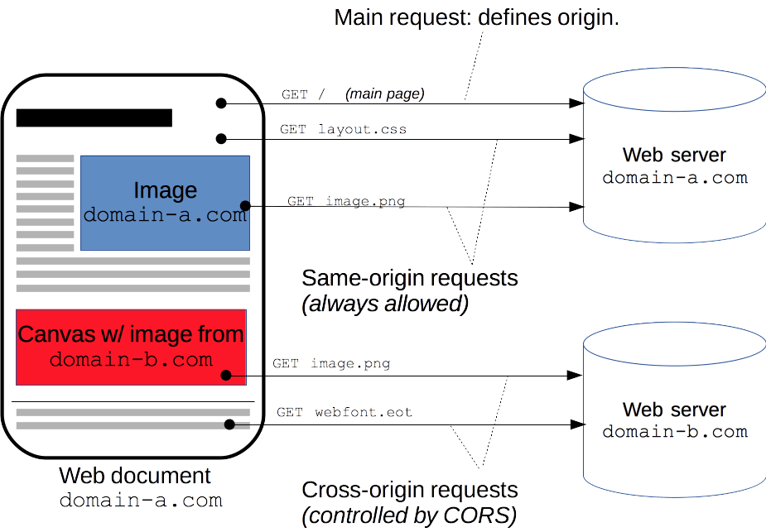

Slide 40

CRUD
대부분의 컴퓨터 소프트웨어가 가지는 기본적인 데이터 처리 기능인 Create(생성), Read(읽기), Update(갱신), Delete(삭제)를 묶어서 일컫는 말
데이터 베이스를 배우면서 사용

Slide 41
동기와 비동기

Slide 42
API

Slide 43
QnA

